Slide 1
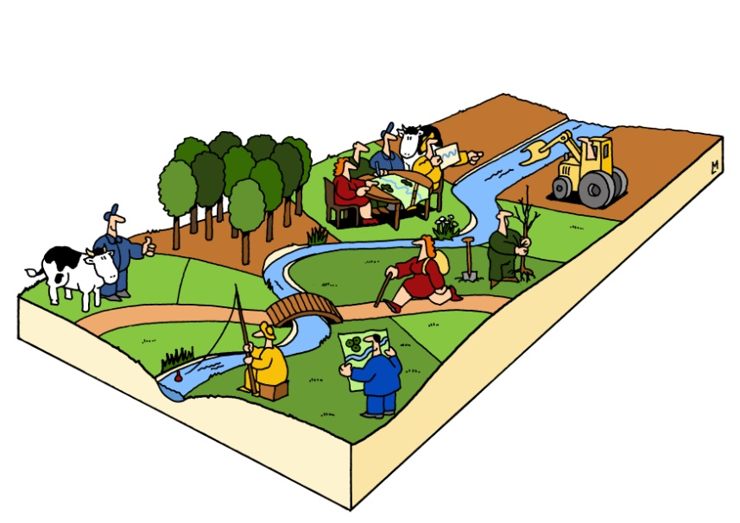
Waterkwantiteit
8 nov 2011
N41

Slide 2
Programma
Arrangement “beken en rivieren”
Waterkwantiteit
Neerslag
Verdamping ( → ppt)
* Tabel maken
Infiltratie
Films Wilnis
Rekenen met retentie
Werken aan de eigen beek
Film Kuala Lumpur

Slide 3
Gemiddelde neerslag is aan het stijgen

Slide 4
Vroeger gemiddeld 750 mm per jaar.
Nu: 800 mm per jaar

Slide 5
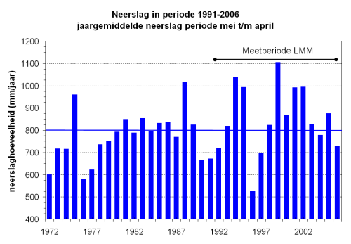

Slide 6
Regionale verschillen

Slide 7
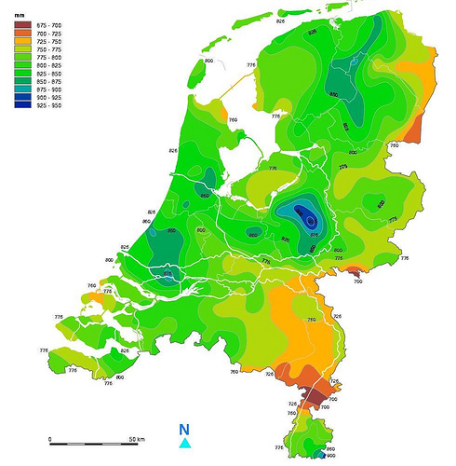

Slide 8
In Limburg meer dan 900 mm; in sommige delen van Drenthe slechts 700 mm.

Slide 9
Verdamping
Directe verdamping
Indirecte verdamping
Totale gemiddelde verdamping = 550 mm per jaar

Slide 10
Grafiek klopt niet!!!

Slide 11
Verdamping
Ongeveer 550 mm/jaar, maar ook regionale verschillen

Slide 12
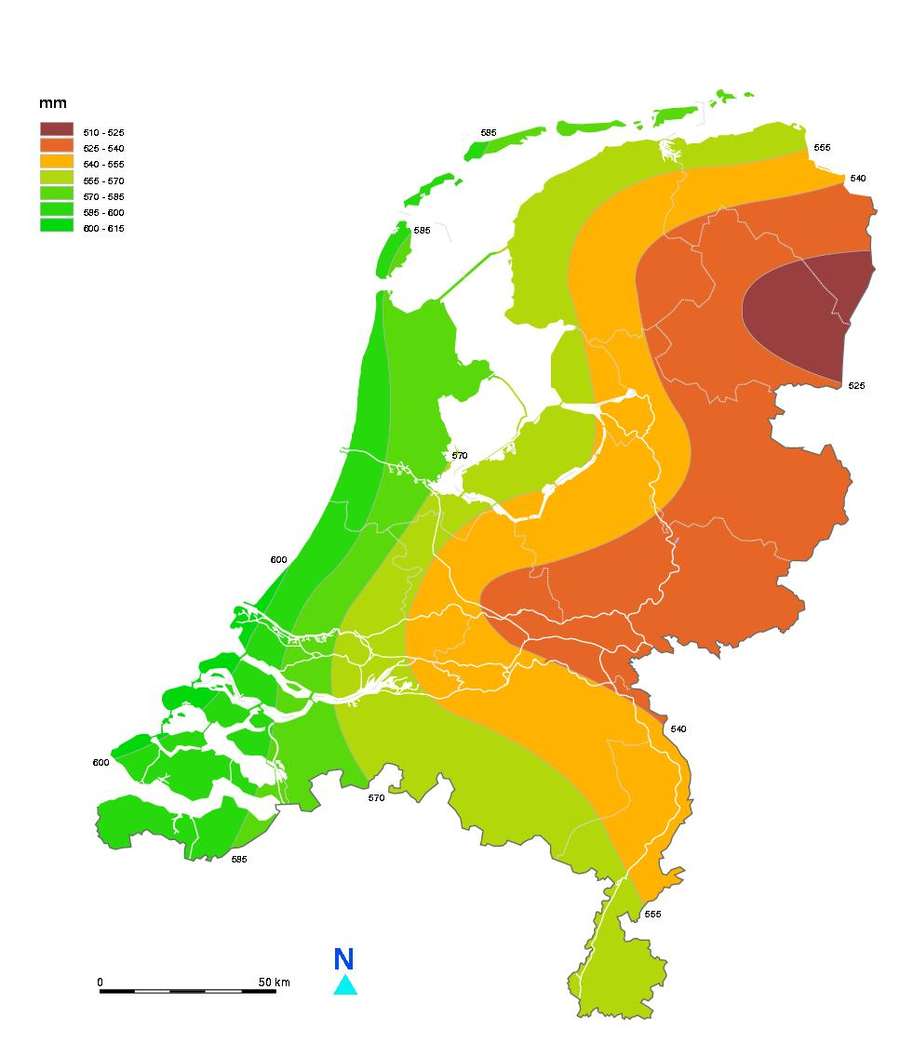

Slide 13
Foutje?

Slide 14
Vraag
Maak een tabel met de neerslag per maand.
Zet ook de verdamping, het neerslagoverschot en het neerslagtekort in de tabel.

Slide 15
Infiltratie
Zie arrangement Groene cursussen

Slide 16
De piekafvoer aftoppen
Hoe kan je de maximaalafvoer met de helft terug brengen?
( zie grafiek Hupselse Beek)

Slide 17
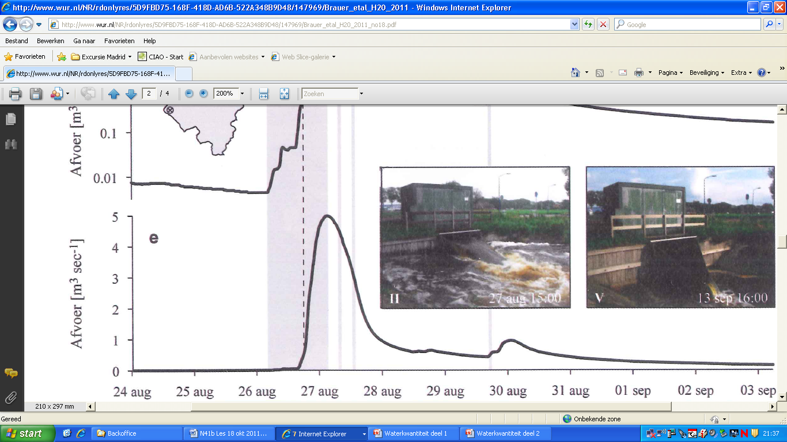

Slide 18
Doe de berekening zo alsof je 24 uur de helft van de maximaalafvoer wilt vasthouden in het retentiegebied.

Slide 19
Vragen
Geef voor Baasdam aan hoe je met een retentiegebied de maximaalafvoer met de helft kunt terug brengen.
Hoeveel water moet daar geborgen worden?
Wat voor kunstwerken zijn daar voor nodig?
Hoeveel grond moet er verzet worden?

Slide 20
Zelfde vragen voor je eigen beek
Geef voor je eigen beek aan hoe je met een retentiegebied de maximaalafvoer met de helft kunt terug brengen.
Hoeveel water moet daar geborgen worden?
Wat voor kunstwerken zijn daar voor nodig?
Hoeveel grond moet er verzet worden?

Slide 21
Discovery Channel Man Made Marvels Kuala Lumpur Flood Control

